Slide 1
Top 4
Aktueller Planungsstand zu den Schulbauprojekten:
• Grundschule Lesum
• Oberschule Lesum
SKB, Stabstelle SV 6 – Tina Mißmahl, Schulausbauplanung
SF, Referat Q13 – Carolin Jodeit, Fachaufsicht IB
Sitzung des Beirates Burglesum
am Dienstag den 29.04.2025, 19:00 Uhr

Slide 2
Inhalte
Sachstände aktuelle Schulbauprojekte in Burglesum:
- Sachstand Schule Burglesum am Standort Heisterbusch
- Sachstand Oberschule Lesum
- Sachstand Paul-Goldschmidt-Schule
Sachstand Planung und Umsetzung Mobilbau am Heisterbusch

Slide 3
Sachstand Schule Burglesum
Letzter Termin im Beirat:
Ab 26/27 Nutzung Gebäude Heisterbusch durch Grundschule aufwachsend.
Auszug der Oberschule → in Mobilbau am Steinkamp
Diese Variante wurde geprüft und finanziell bewertet.
Aufgrund der schwierigen Haushaltslage Bremens ist eine Mobilbauanlage dieser Größenordnung derzeit nicht darstellbar.
Folgende Lösungen und folgendes Vorgehen wurde mit Immobilien Bremen erarbeitet
NEUE ENTWICKLUNG:
• Die neue Grundschule soll im Mobilbau auf separierten Schulhoffläche des Standortes Heisterbusch umgesetzt werden.
- Jährliche Erweiterung der Anlage bis 28/29.
Notes:
- Insgesamt werden final 15 Allgemeine Unterrichtsräume mit Nebenräumen und Verwaltungsbereich geplant.

Slide 4
Sachstand Grundschule Burglesum
• Die Kooperation der Schule Burglesum in Zusammenarbeit mit der vorhanden Grundschule der PGS über den ersten Jahrgang hinaus wird konzeptionell und pädagogisch für beide Standorte erarbeitet.
- ein Raumprogramm dafür wurde erstellt und die Umsetzung wird zurzeit von SF und IB geprüft
- Nach Erarbeitung der entsprechenden ES Bau muss die Finanzierung sichergestellt werden.
• In der Schule Burglesum wird im Neubau das Schulkonzept „Umgekehrte Inklusion“ umgesetzt und bis zur Fertigstellung im Mobilbau das „kooperative Modell“ weiterverfolgt.

Slide 5
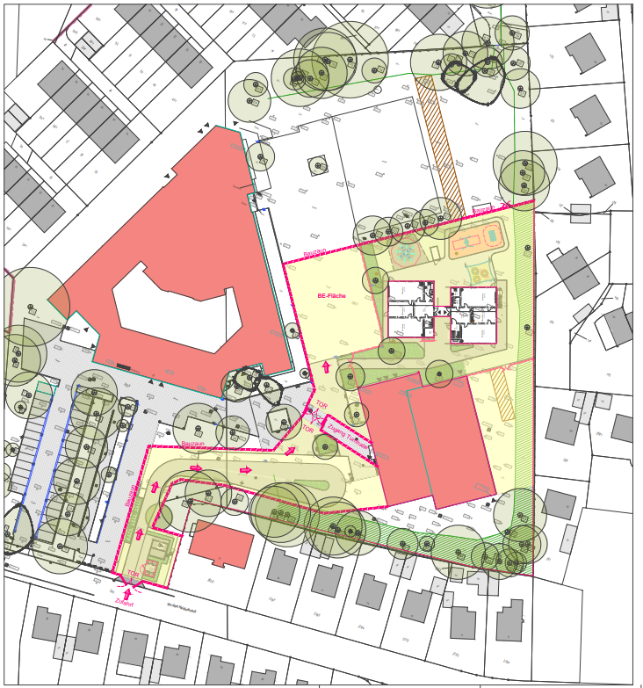
Lageplan Mobilbau am Heisterbusch

Slide 6
Sachstände Oberschule Lesum:
Letzter Termin im Beirat:
- Nutzung Steinkamp mit neuem Mobilbau durch die ObS Lesum wird geprüft
- Variantenprüfung zur möglichen perspektivischen Abwicklung der Oberschule
,,Option 1) Nutzung Bördestraße - entfällt
,,Option 2) Neubau am Steinkamp – bis auf Weiteres in Prüfung im Zuge der neuen SOP
NEUE ENTWICKLUNG:
• Der Standort Steinkamp bleibt bis auf Weiteres baulich unverändert.
• Der Standort am Heisterbusch wird ebenfalls als Oberschulstandort weiterbetrieben.
- Die Mittagsessensversorgung für die Grundschüler im Gebäude Heisterbusch wird mit eingeplant.
• Schulzentrum des Sek II Bördestraße bleibt unverändert, Gymnasiale Oberstufe der ObS Lesum bleibt vorerst auch dort verortet.

Slide 7
Sachstand Paul-Goldschmidt-Schule
• Fertigstellung erforderlicher Kapazitätserweiterung (aufgrund überfrequenter Klassenzüge von 4 weiteren Unterrichtsräumen zum kommenden Schuljahr 2025/2026) wird pünktlich im Hauptgebäude und Gebäude 9K fertiggestellt.
• Der räumliche Grundschulanteil der Paul-Goldschmidt-Schule wird weiterhin in der Luis-Seegelken-Straße bis zur Fertigstellung des Neubaus der Grundschule bestehen bleiben.
- zum SJ 26/27 Anmietung weiterer Gebäudeflügel des Gebäudes 9K
- Finanzierungsvorbehalt
• Pädagogisch favorisiert wird, dass der erste und zweite Jahrgang komplett im kooperativen Modell im Mobilbau am Heisterbusch beschult wird und der dritte und vierte Jahrgang gemeinsam am Standort der Paul-Goldschmidt-Schule.
- Bedarfsmeldung mit Raumprogramm zur Prüfung an IB ist erfolgt.
- Finanzierungsvorbehalt
Notes:
Ein neuer AUR gegenüber Eingang.
Eine Umwidmung vom Fach Raum in ein AUR.
2 AUR im Gebäude K9.

Slide 8
Folgende Erfordernisse werden ab Sommer 2025 sichergestellt:
- für das anstehende Schuljahr der neuen Grundschule wurde die
Unterrichtsversorgung mit dem 1. BA des Mobilbaus sichergestellt
- die erforderliche Kapazitätserweiterung am Standort Paul-Goldschmidt-Straße wird zum Schuljahr 25/26 erfolgen
- die Standorte der ObS Lesum bleiben in der Organisationsstruktur weitestgehend so belassen

Slide 9
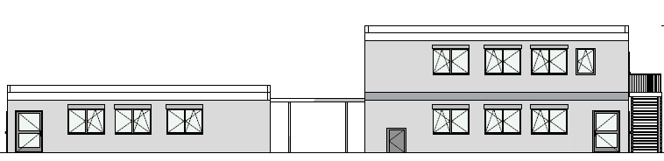
Sachstand Planung und Umsetzung Mobilbau am Heisterbusch

Slide 10
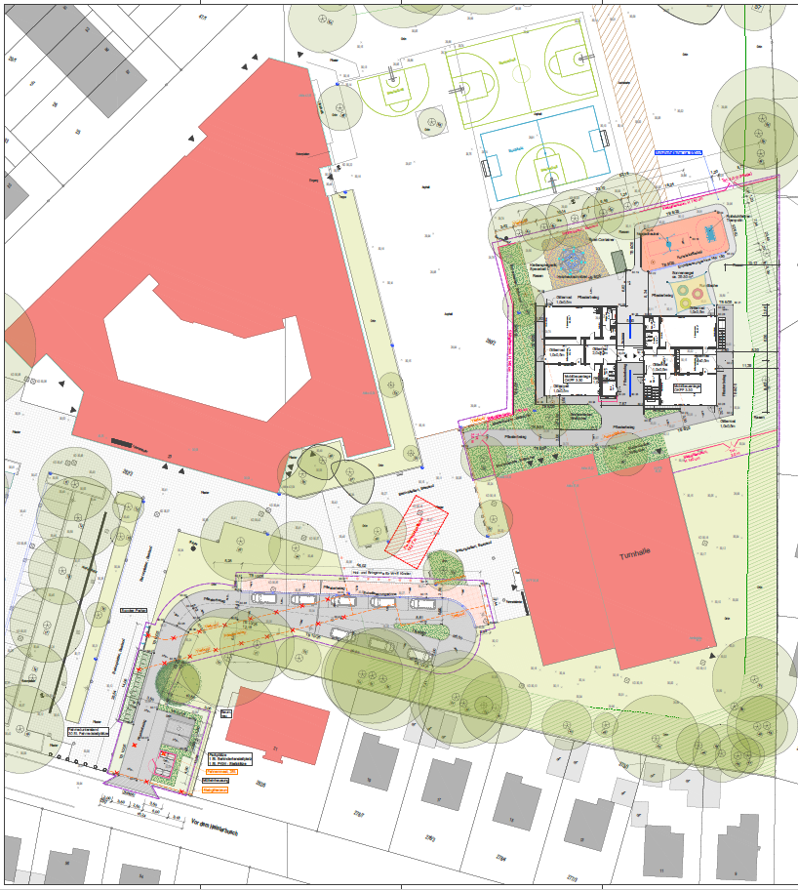
Planungsstand zum Mobilbau

Slide 11
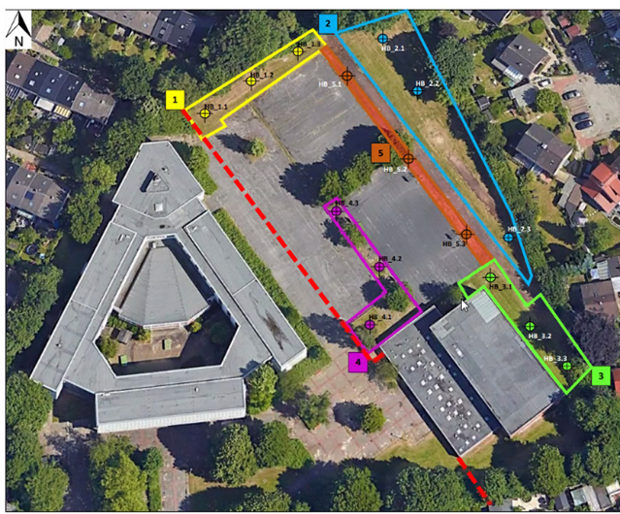
Planungsstand
Bodenschadstoffe
Schadstoffsanierung wurde am 17.04.2025 abgeschlossen

Slide 12
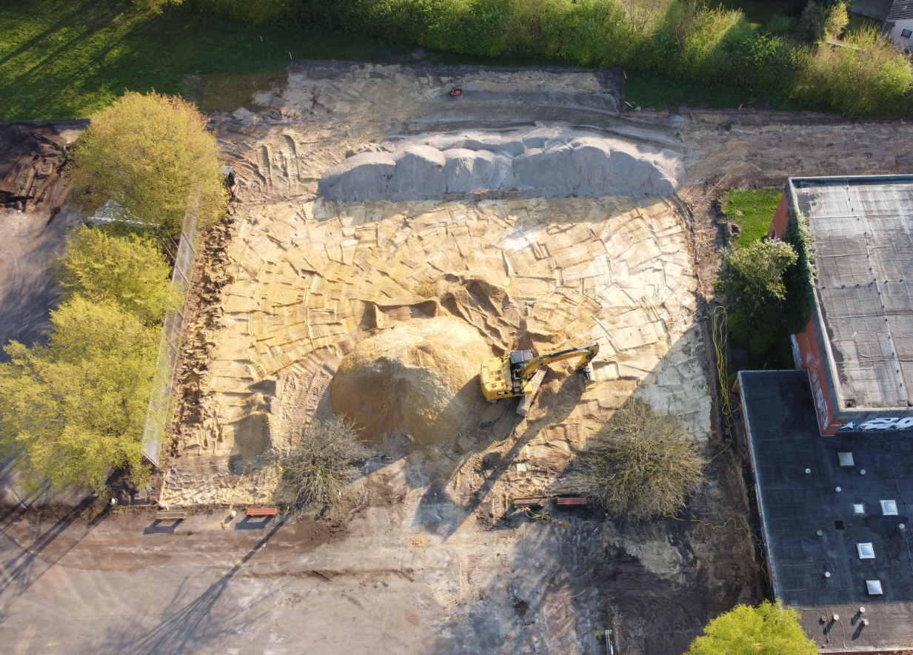
Sanierung konnte termingerecht umgesetzt werden!

Slide 13
Planungsstand zum Schulschulhof aktuell

Slide 14
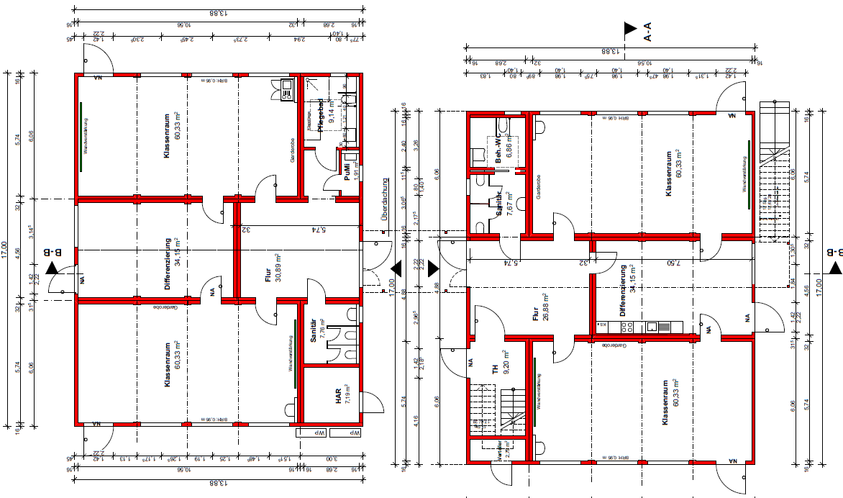
Planungsstand zum Schulbau
Erdgeschoss

Slide 15
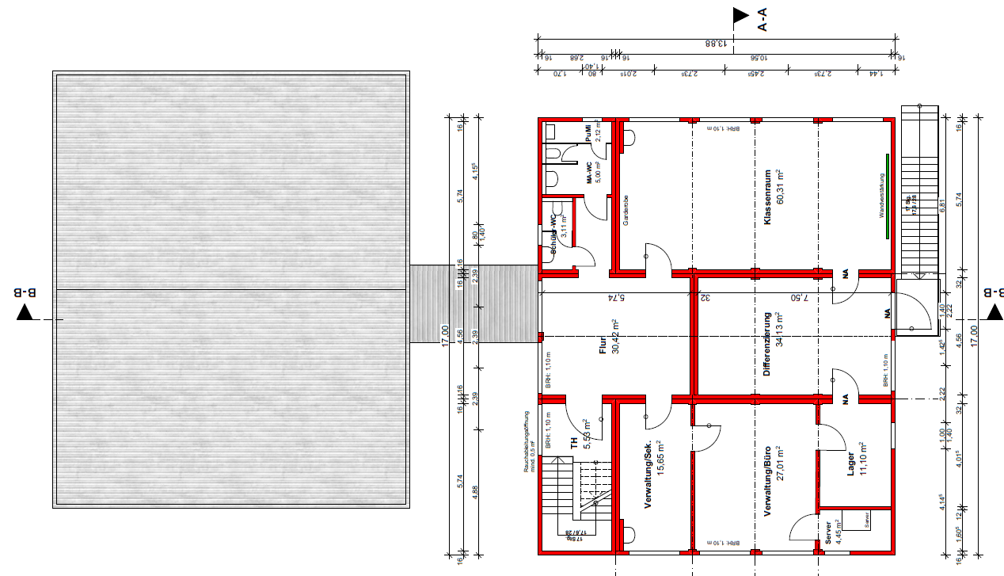
Planungsstand zum Schulbau
Obergeschoss

Slide 16
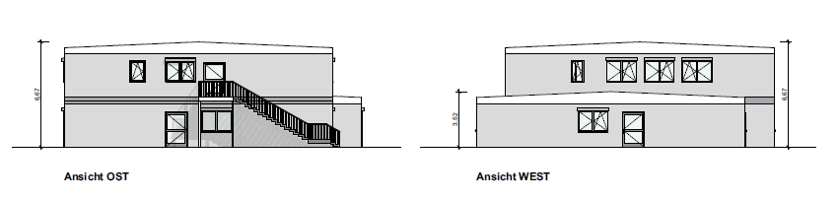
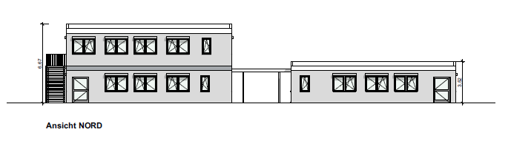
Planungsstand zum Schulbau

Slide 17
Mensa
Für das Mittagessen der Kinder im Ganztag wird
die Cafeteria/Mensa im Bestandgebäude Heisterbusch genutzt. Die Absprachen und grundsätzlichen baulichen und organisatorischen Maßnahmen sind eingeleitet und werden bis zum Beginn des Schuljahres 2025/26 umgesetzt.

Slide 18
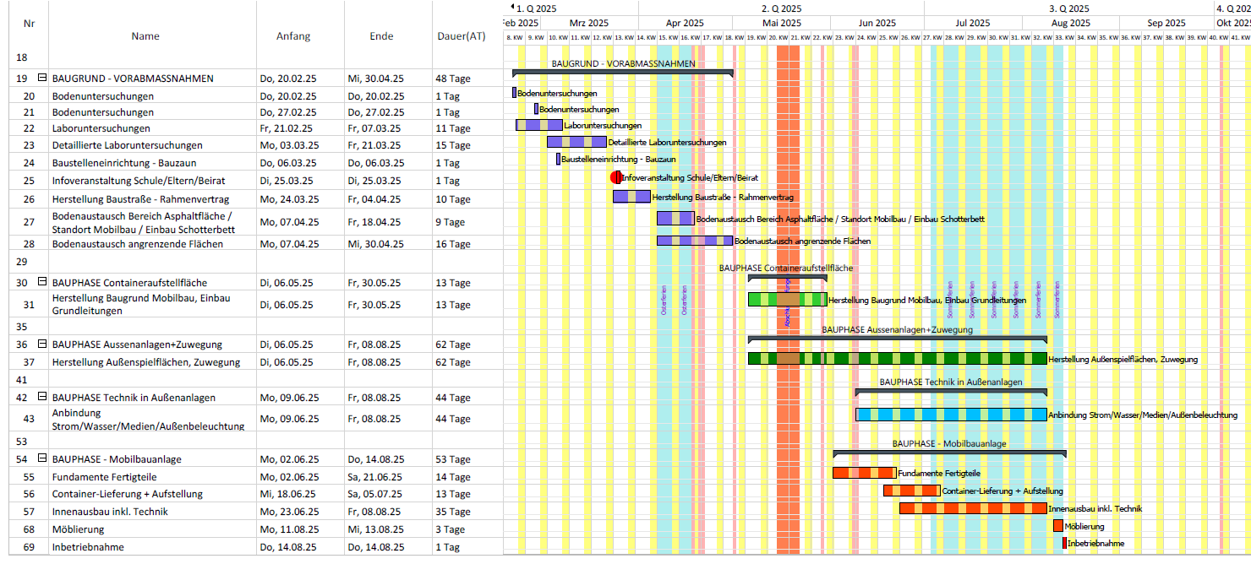
Bauzeitenplan

Slide 19
Vielen Dank für Ihre Aufmerksamkeit
Bitte Fragen stellen und
Anregungen geben

